Slide 1
РОССИЙСКИЙ УНИВЕРСИТЕТ ДРУЖБЫ НАРОДОВ Факультет физико-математических и естественных наук Кафедра прикладной информатики и теории вероятностей Лабораторная работа №1 дисциплина: Операционные системы выполнила студентка гр. Нпмбд-02-20 Филиппова А.Д. г. Москва 2021

Slide 2
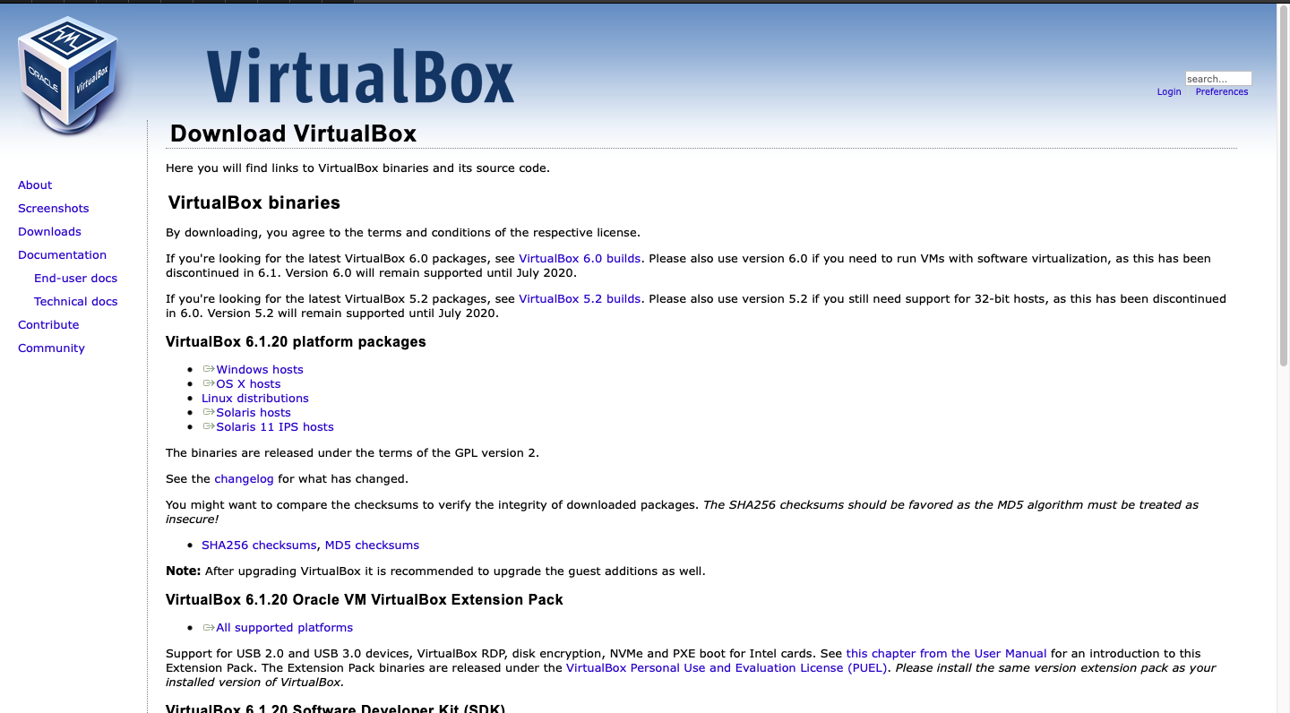
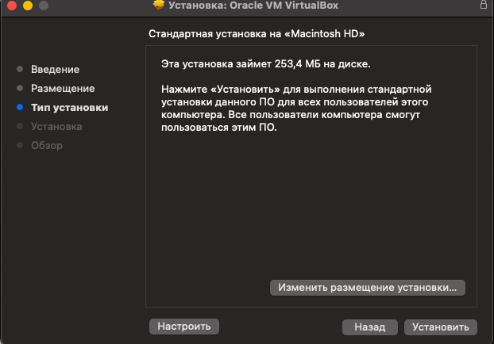
1.Цель работы:
Целью данной работы является приобретение практических навыков установки операционной̆ системы на виртуальную машину, настройки минимально необходимых для дальнейшей̆ работы сервисов.
2.Ход работы:
Скачиваем и устанавливаем Virtual Box
Рис.1
Рис.2

Slide 3
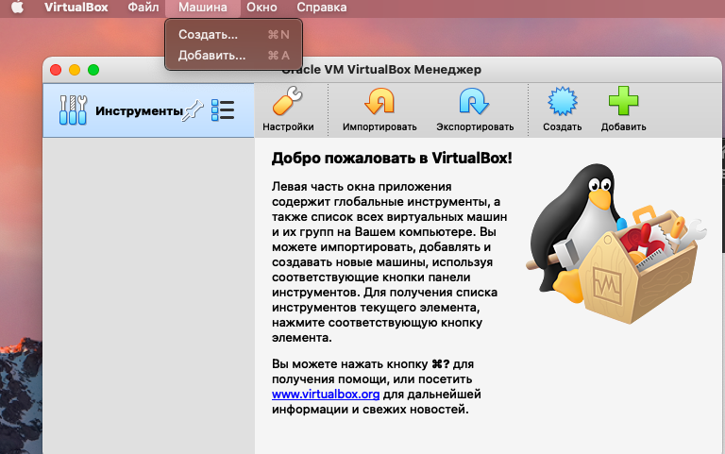
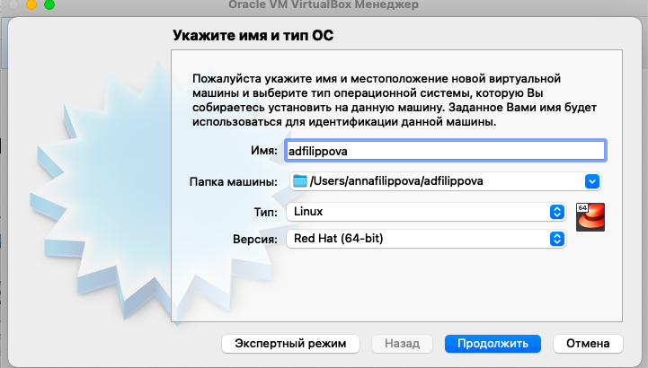
Переходим к созданию новой виртуальной машины. Проводим необходимые настройки (выбираем конфигурацию диска, указываем объем памяти и другое).
Рис.3
Рис.4

Slide 4
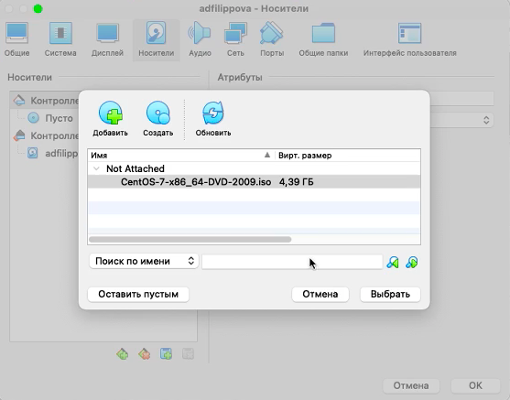
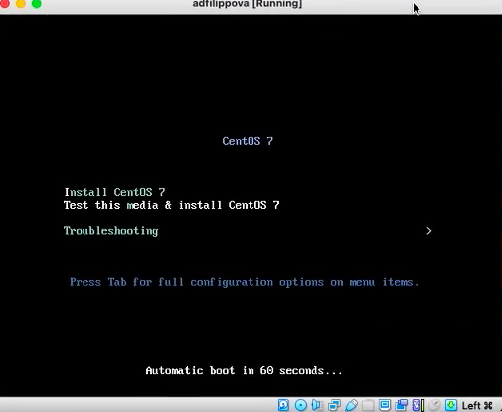
Добавляем новый привод оптических дисков, выбираем образ http://centos-mirror.rbc.ru/pub/centos/7.9.2009/isos/x86_64/CentOS-7-x86_64-DVD-2009.iso .
Запускаем виртуальную машину.
Рис.5
Рис.6

Slide 5
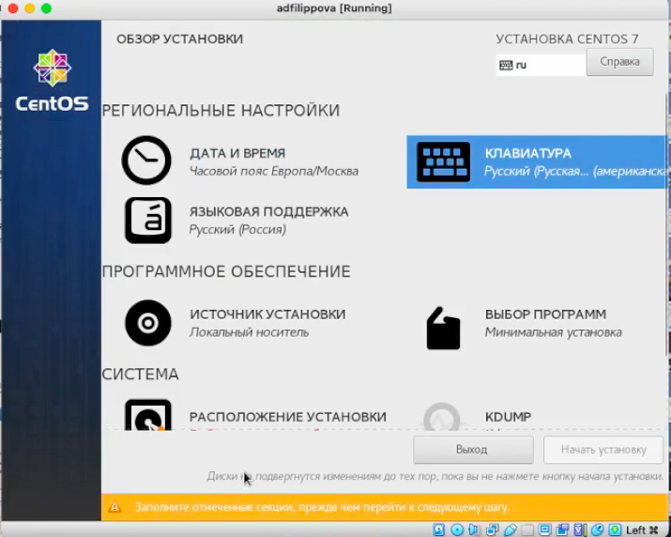
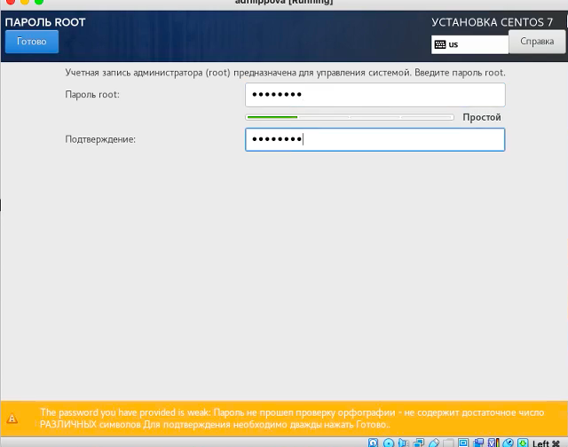
Проводим необходимую настройку CentOS (включаем сетевое соединение, выбираем язык и другое).
Нажимаем начать установку и устанавливаем пароль для root и пользователя с правами администратора.
Рис.7
Рис.8

Slide 6
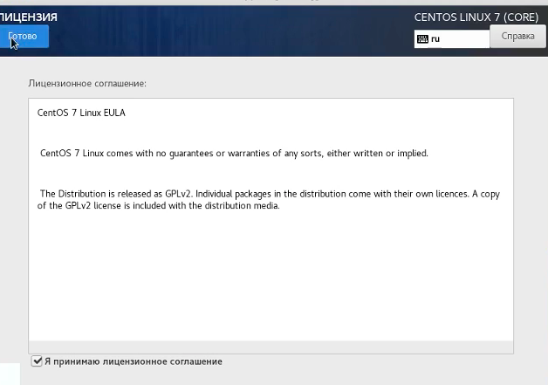
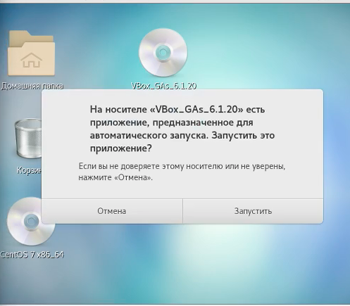
После завершения установки операционной системы корректно перезагружаем виртуальную машину и принимаем условия лицензии.
Входим под заданной при установке учетной записью, в меню устройства виртуальной машины подключаем образ диска дополнительной гостевой ОС.
Рис.9
Рис.10

Slide 7
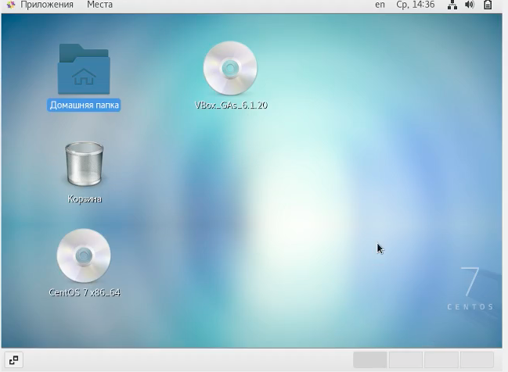
После загрузки дополнений нажимаем Enter и корректно перезагружаем виртуальную машину.
Рис.11
3.Вывод:
В ходе данной лабораторной работы я изучила, как установить операционную систему на виртуальную машину и настроить минимально необходимые для дальнейшей работы сервисы.

Slide 8
Спасибо за внимание!

